Slide 1
实验二
构建三维模型和场景漫游
Graduation Thesis Defense PPT Template
汇报人：唐梓烨
小组成员：刘睿哲
汇报日期：2024/11/8

Slide 2
01
01
实验结果展示
02
02
核心代码分析
03
03
问题分析

Slide 3

实验结果展示
Paper Background

Slide 4
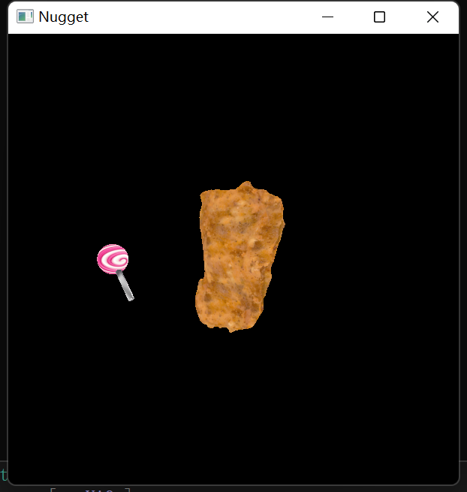
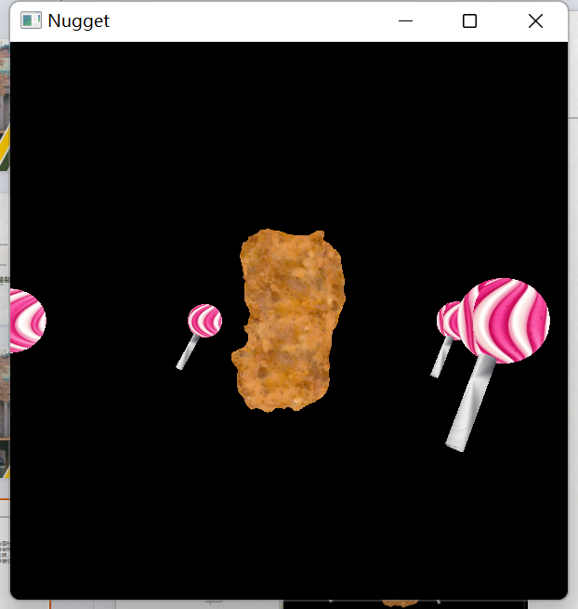
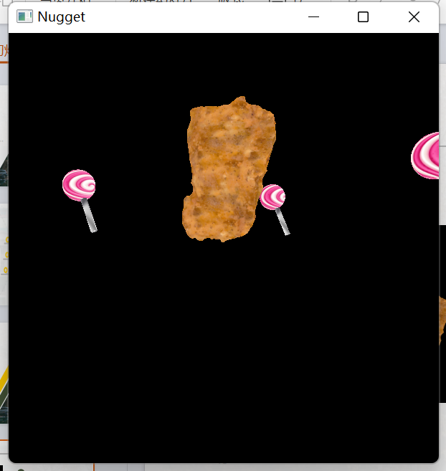
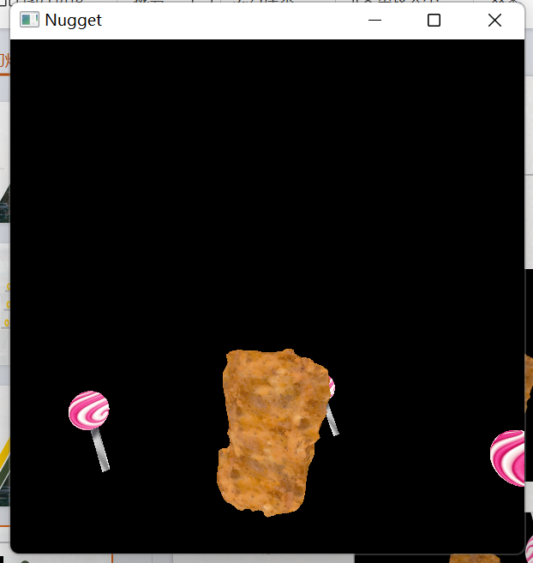
实验概述
本次实验实现了将球体与圆柱体组合形成一个棒棒糖，
进行自转的同时围绕中心的鸡块进行公转，
并且实现了通过按键改变棒棒糖的数量以及图像上下平移
初始图形
增加数量
上下平移

Slide 5

核心代码分析
Paper Structure

Slide 6
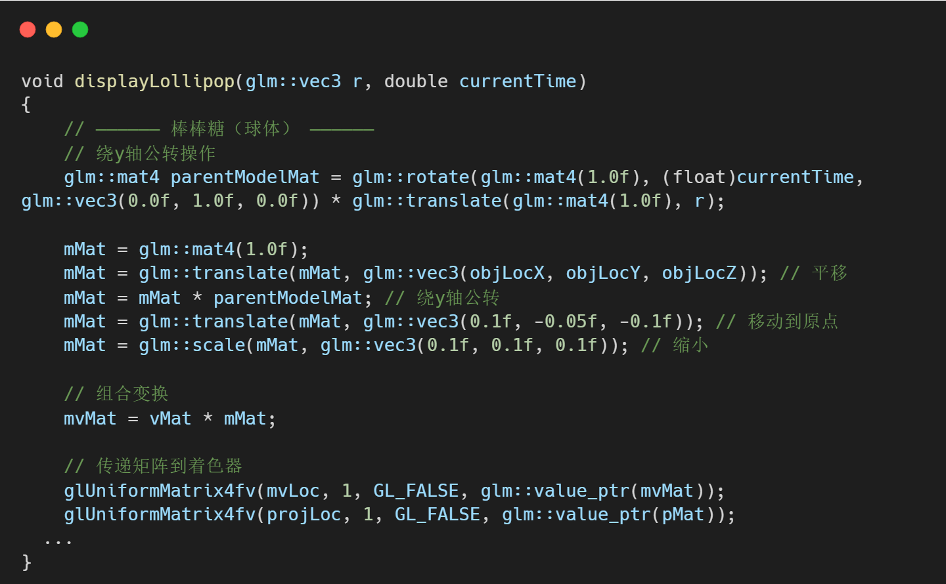
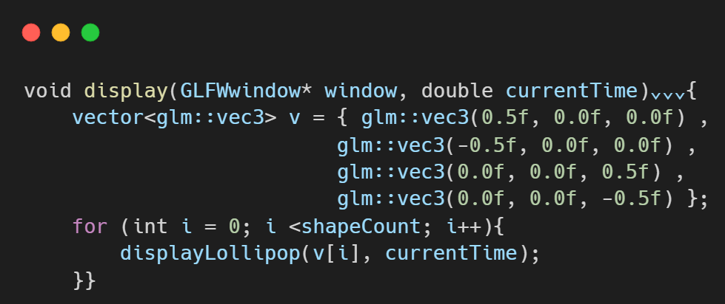
函数封装
通过displayLollipop()函数将棒棒糖（球以及圆柱）的绘制封装，
通过在display调用直接绘制棒棒糖组合图形

Slide 7
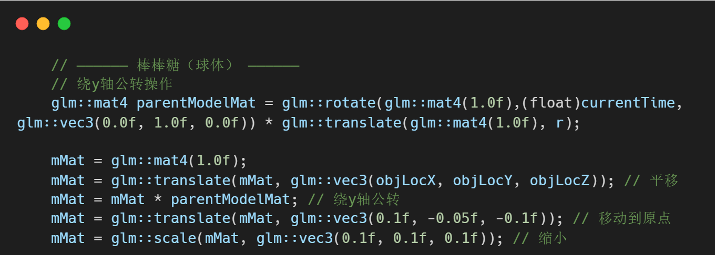
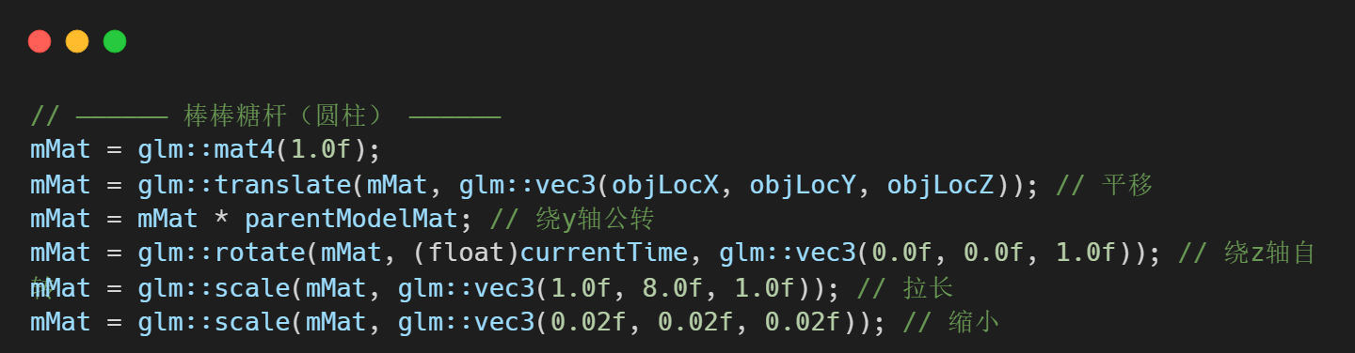
模型旋转的实现
parentModelMat
通过parent矩阵组合实现绕y轴的公转
球体和圆柱体形成了一个父子关系：
父物体：球体的位置和旋转会影响圆柱体的相对位置。
子物体：圆柱体的位置是基于球体的位置来计算的，且会保持与球体的同步运动。

Slide 8
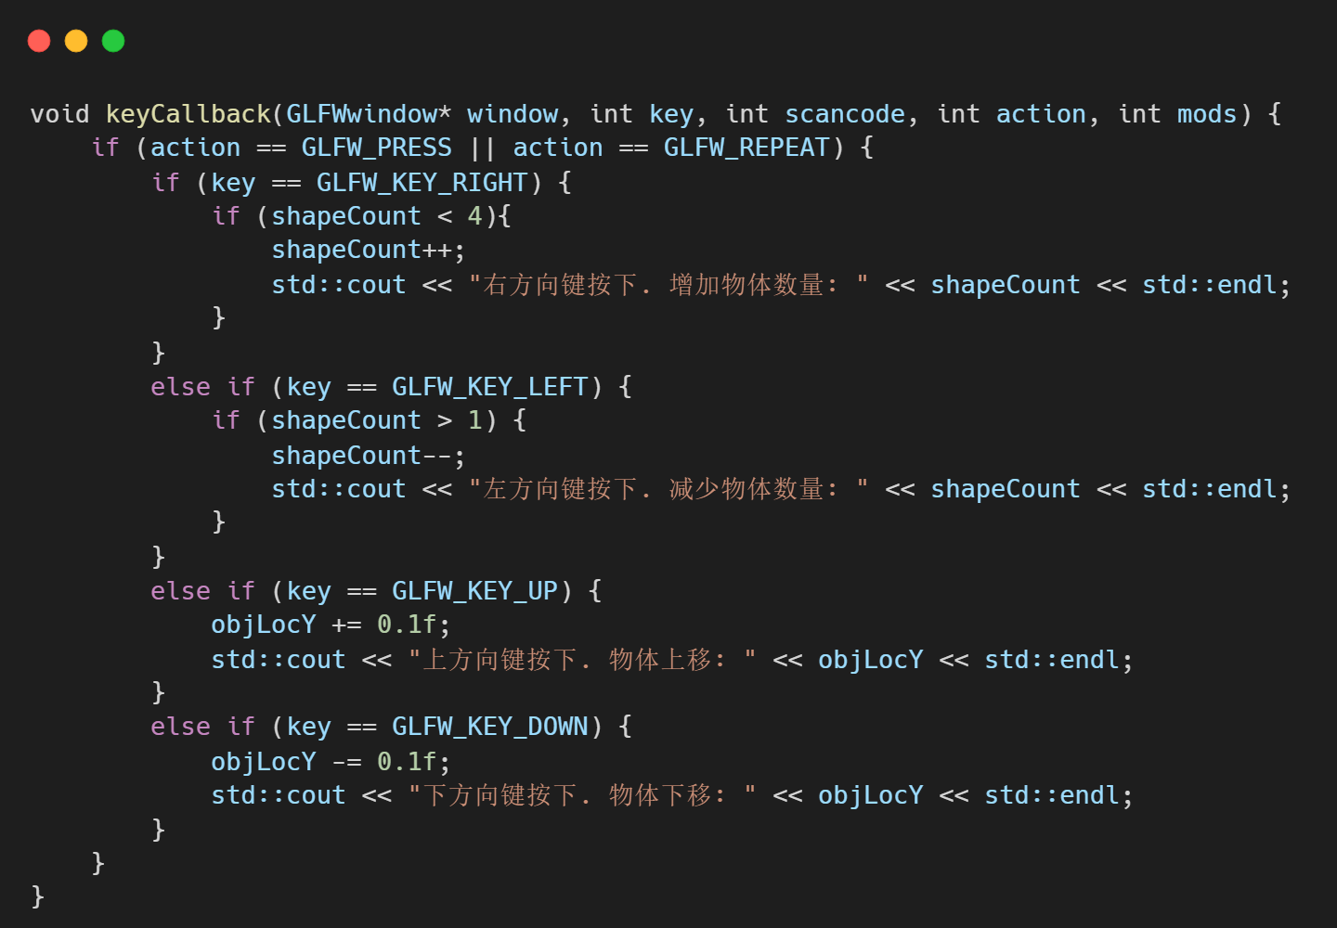
回调函数（按键交互）
keyCallback()
通过对键盘输入按键按下或重复的判断分别执行：
↑：向上平移0.1单位
↓：向下平移0.1单位
←：减少图形数量
→：增加图形数量

Slide 9
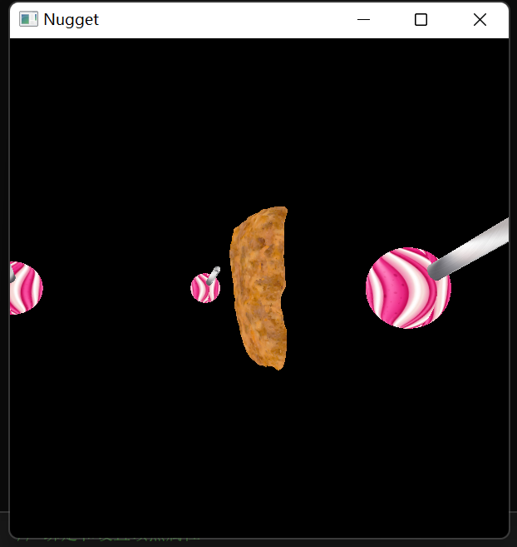
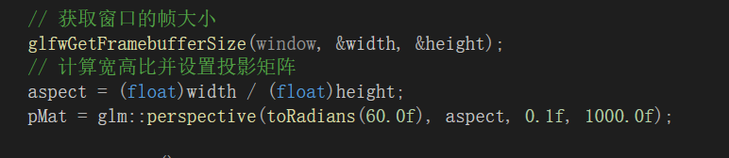
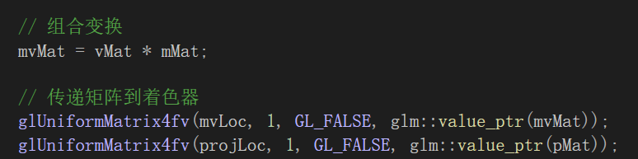
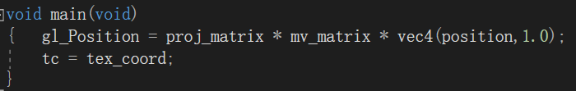
组合坐标变换
投影矩阵 (pMat) 的计算：由摄像机视角，窗口宽高比，近/远裁剪平面决定
视图矩阵（vMat）用于定义摄像机的位置和朝向。vMat 会将视锥体的空间从世界坐标系转换到摄像机空间。
每个物体的mMat会与vMat结合。形成最终的mvMat和pMat一起传递到着色器中作用于模型坐标矩阵上
投影视图实示例

Slide 10
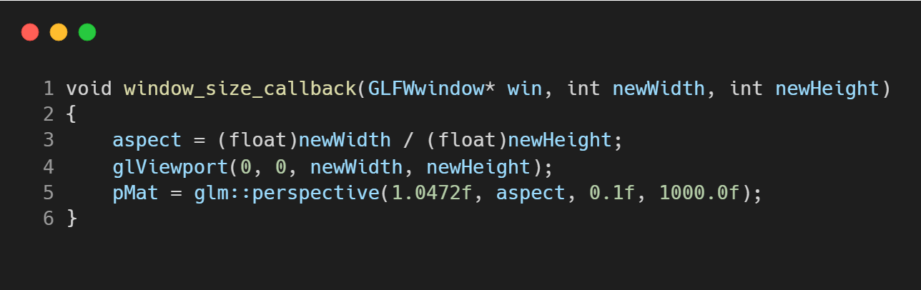
回调函数（视窗改变）
window_size_callback()
当窗口尺寸改变时，会更新渲染区域。设置视图的大小为整个窗口，重新设置透视投影的宽高比，让图像以该宽高比输出，避免画面变形。

Slide 11

问题分析
Research Methods And Processes

Slide 12

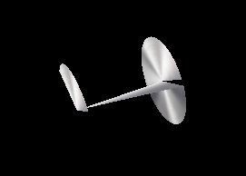
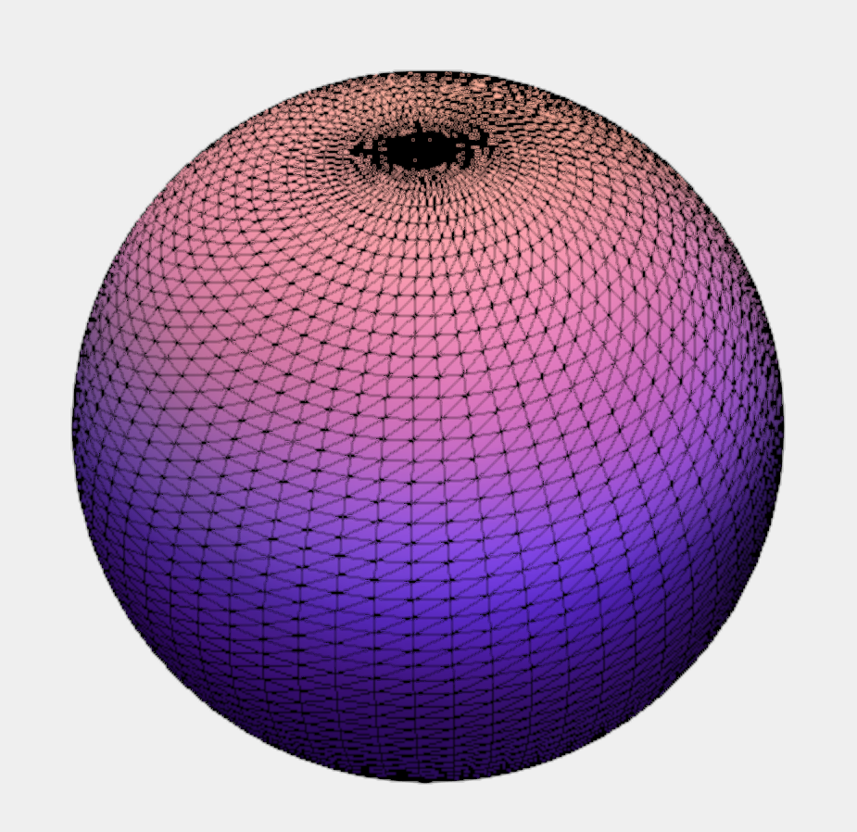
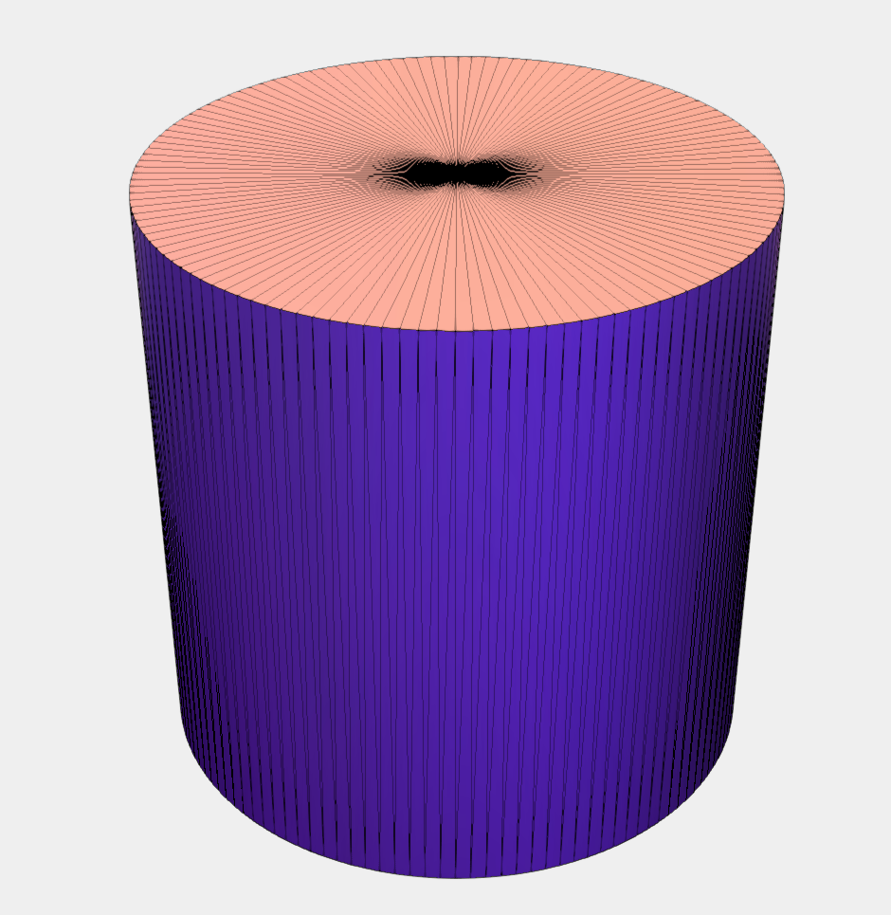
几何体绘制的问题
在圆柱的绘制中出现了下面的结果，出现了绘制出奇怪图形的现象，
后来通过模型导入的方式解决该问题
自己绘制出的“圆柱”
导入的几何体模型

Slide 13
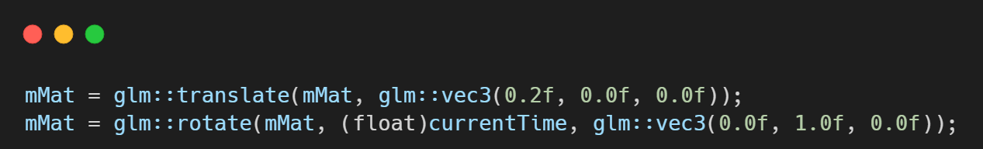
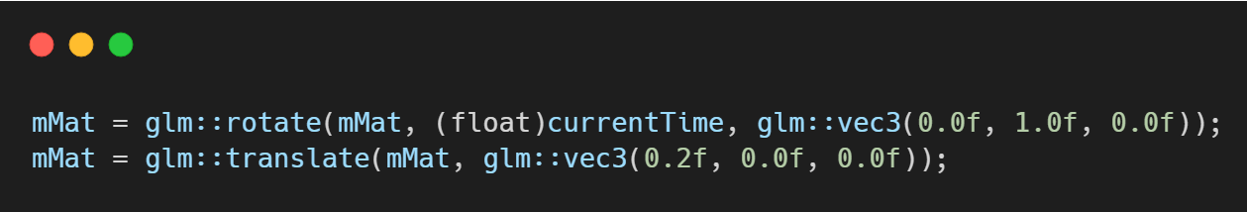
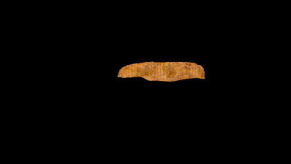
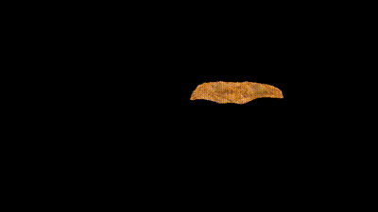
变换矩阵的顺序问题
平移与旋转的顺序不同导致图形绘制效果的不同
先旋转后平移
先平移后旋转

Slide 14
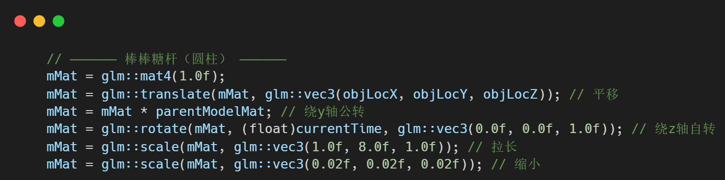
变换矩阵的顺序问题

Slide 15
感谢观看！
Thanks For Your Guidance
汇报人：唐梓烨
汇报日期：2024/11/8

